Slide 2
Шахматная жеребьевка
Swees-Manager и Швейцарская система

Slide 3

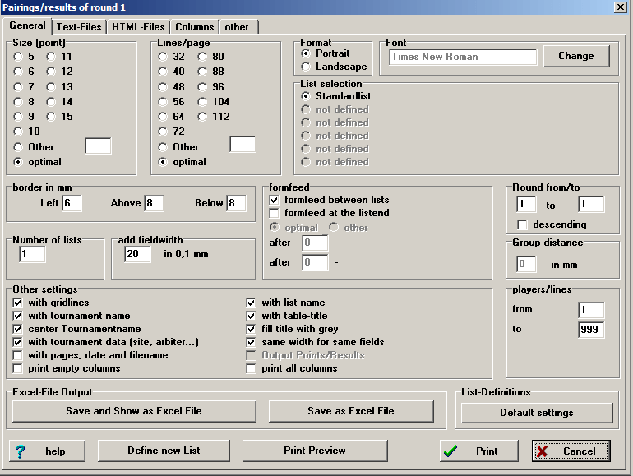
Swees-Manager
Швейцарская система была впервые применена в Цюрихе в 1895 году
Сама программа Swees-Manager была создана в 2000-х

Slide 4
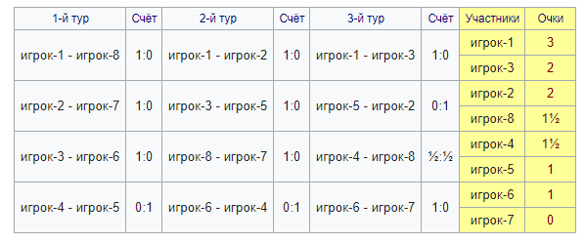
Швейцарская система жеребьевки
Минусы:
У игроков из 2 половины меньше шансов занять высокое место в турнире
Игрокам из 1 половины выгодно делать договорные ничьи.
При равенстве очков применяются не всегда применяются объективные второстепенные показатели.
Плюсы:
Соблюдается чередование цвета.
Все спортсмены играют заданное колличеситво партий.
В турнире может принимать большое колличество спортсменов
Два спортсмена играют друг с другом не более 1 раза
Основной принцип – пары соперников выбираются жеребьевкой из тех участников, кто имеет на данный момент одинаковое количество очков.

Slide 5
Нестандартная система жеребьевки
Причины создания и Процесс создания

Slide 6
Причины создания новой системы жеребьевки
Попытка доработать Швейцарскую систему жеребьевки:
Исправить несправедливость распределения игроков
Избавиться от договорных ничьих
Сделать аналог для программы Swees-Manager
Процесс создания новой системы жеребьевки
Игроки теперь распределяются по парам
Сохраняется чередование цвета
Соперники также не могут повторяться
В качестве второстепенных факторов оценивания в первую очередь идёт оценивание по рейтингу

Slide 7
Создание программы
Создание базы данных Возникшие трудности Результат

Slide 8
Создание базы данных
ChessTours
id
date
Tour
TourPlayers
id
name
surname
rating
id_tour

Slide 9


